Slide 1
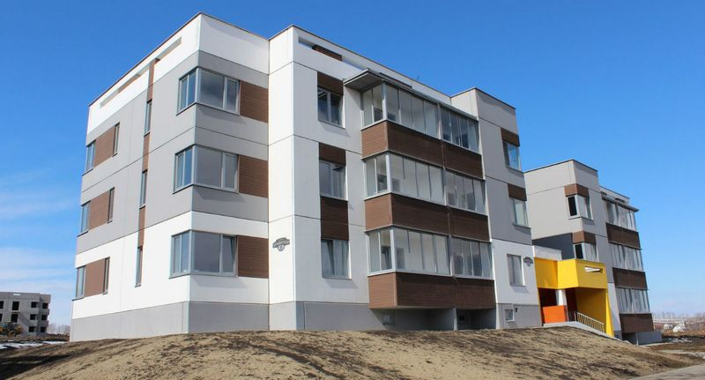
ТЕМАТИЧЕСКИЙ БЛОК
«Основания и фундаменты,
подземные сооружения»
НА ЧЕМ
СТОИТ ДОМ
На чем стоит дом?

Slide 2
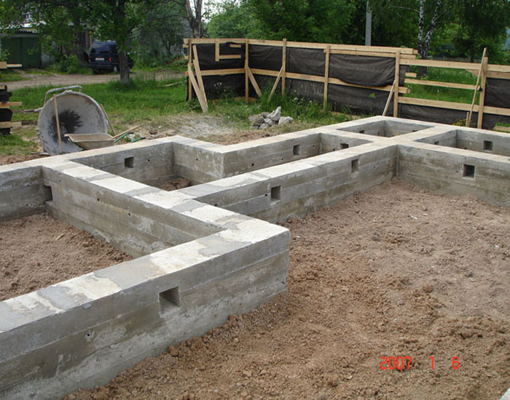
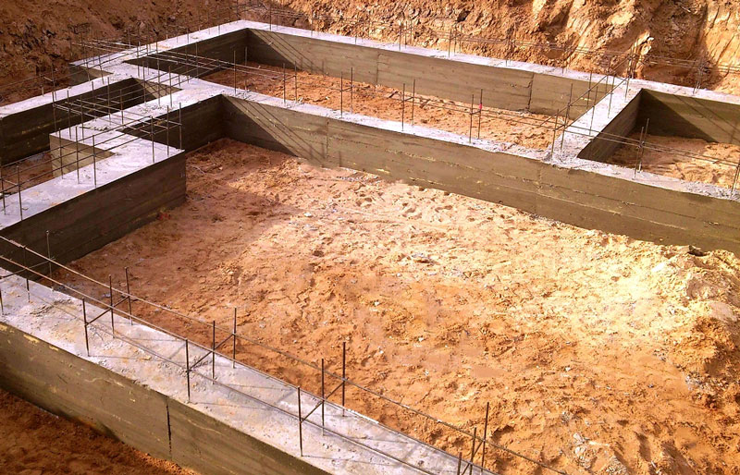
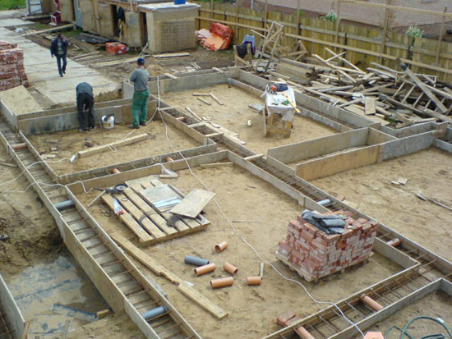
Фундамент является основным конструктивным элементом несущего остова здания, принимающим на себя все нагрузки строения и передающим их на грунт.
На чем стоит дом?

Slide 3
Виды фундаментов дома
Виды фундаментов, применяемые при строительстве малоэтажных жилых кирпичных и деревянных домов по типу конструкции и технологии изготовления делятся на:
ленточные
плитные
свайные
столбчатые
На чем стоит дом?

Slide 4
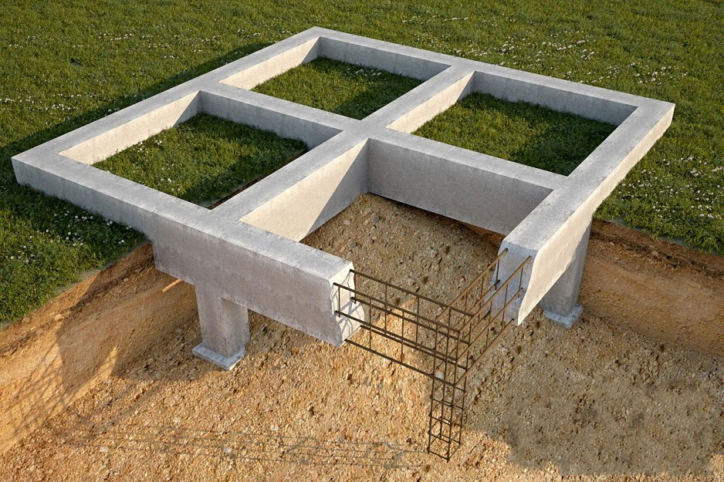
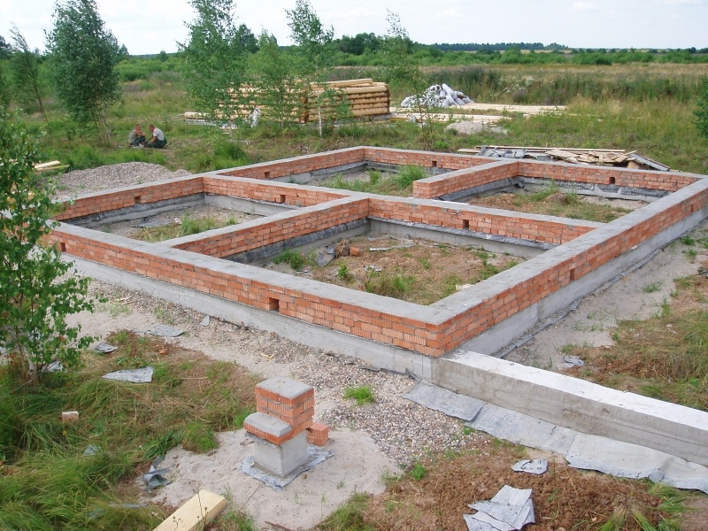
Ленточный фундамент
Данный фундамент представляет собой монолитную бетонную конструкцию, которая заливается по периметру будущего строения.
При строительстве домов и зданий из так называемых «тяжелых» материалов (кирпич, бетон и т.д.) создают заглубленный фундамент, при возведении «легких» построек (из бревна, бруса и т.д.) – мелкозаглубленный.
На чем стоит дом?

Slide 5
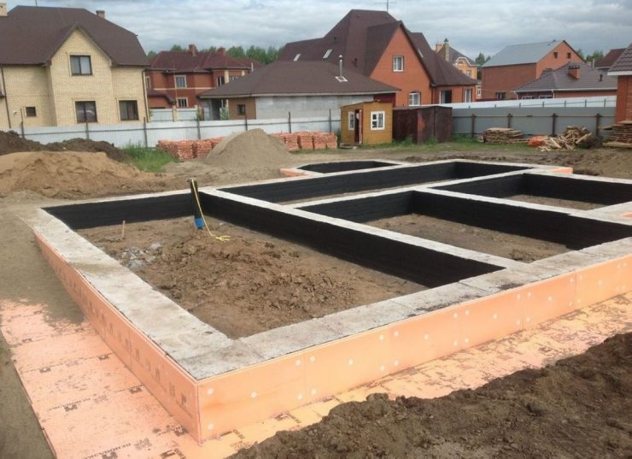
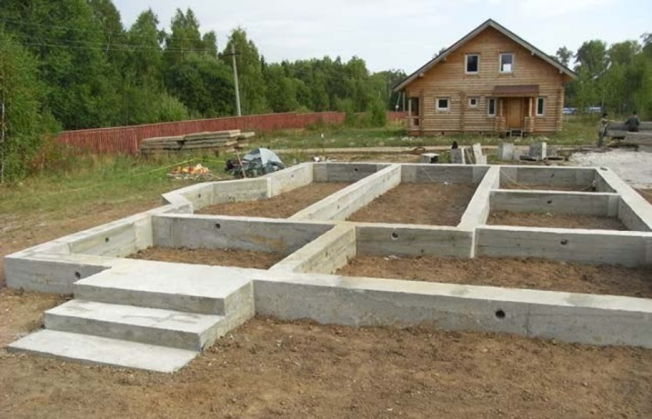
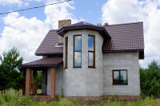
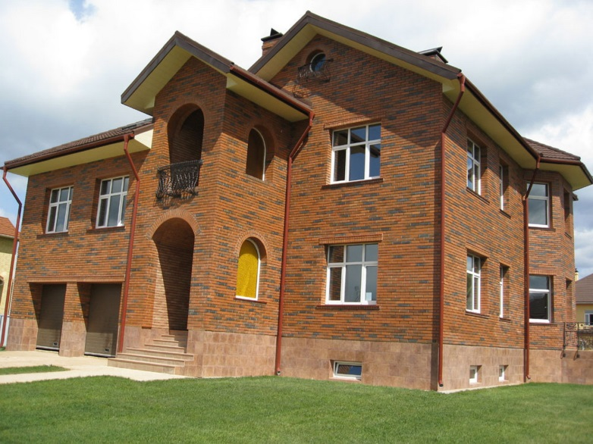
Дома, построенные на ленточном фундаменте
На чем стоит дом?

Slide 6
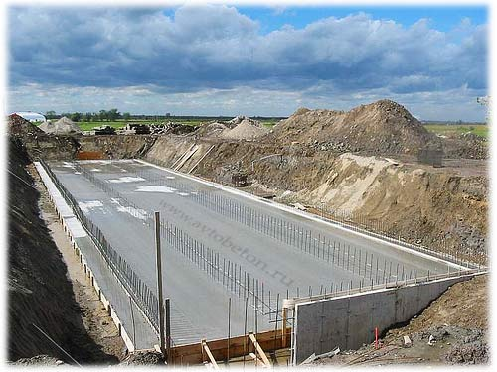
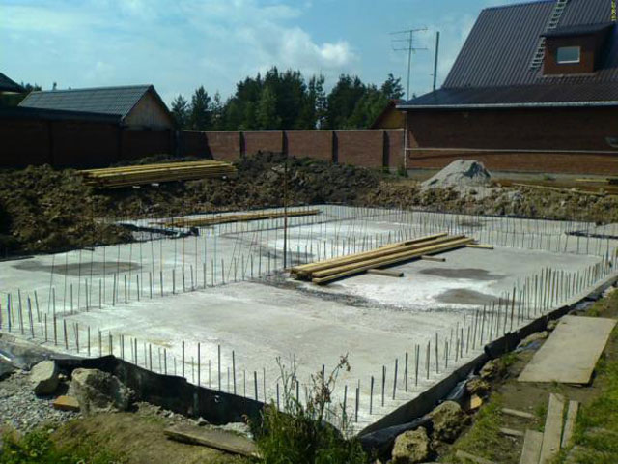
Монолитный (плитный) фундамент
Обычно его устанавливают под тяжелые каменные дома. Такой фундамент заливается цельным армированным монолитом на глубину промерзания - 1,5-1,7м. Его рекомендуется применять под каменные (кирпичные, блочные) дома, где на фундамент оказываются большие нагрузки, и перекос конструкции может привести к трещинам в стенах и угрозе последующего разрушения строения.
На чем стоит дом?

Slide 7
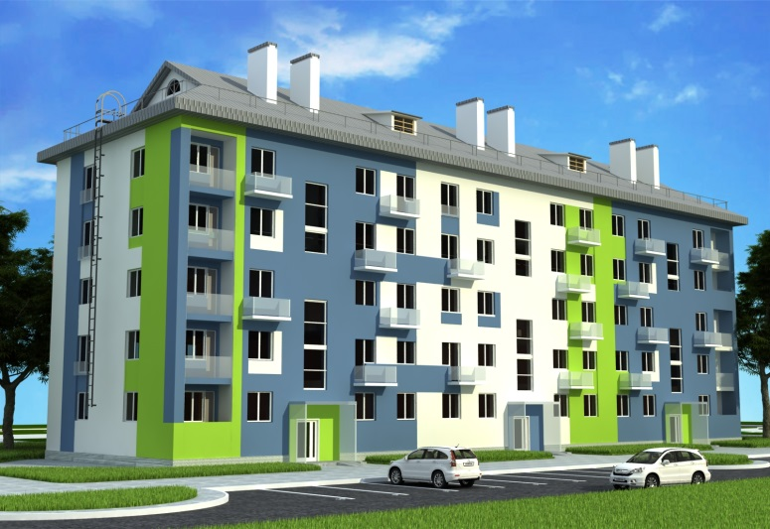
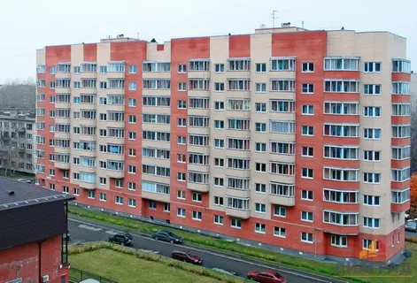
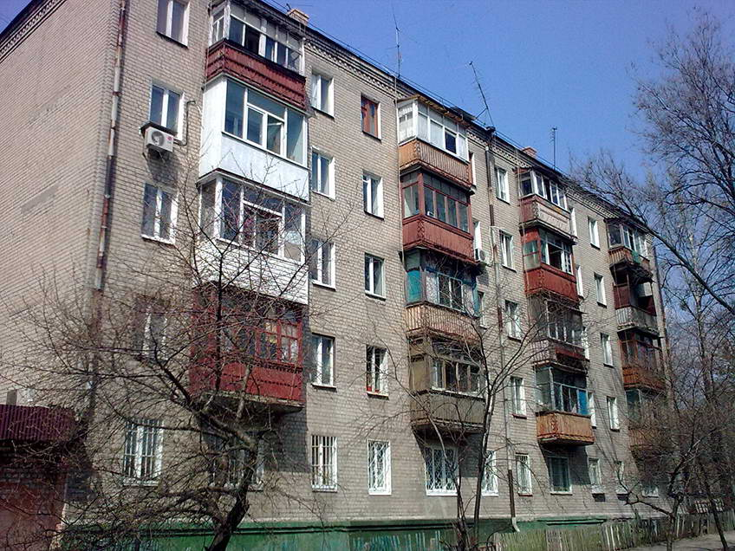
Дома, построенные на плитном фундаменте
На чем стоит дом?

Slide 8
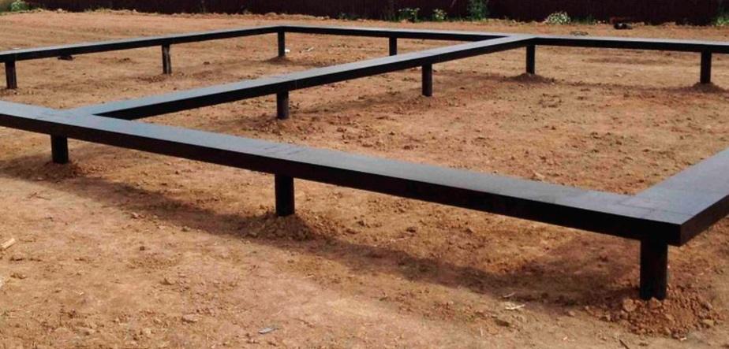
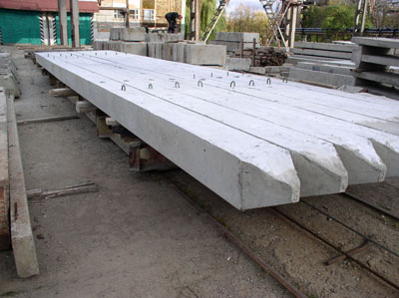
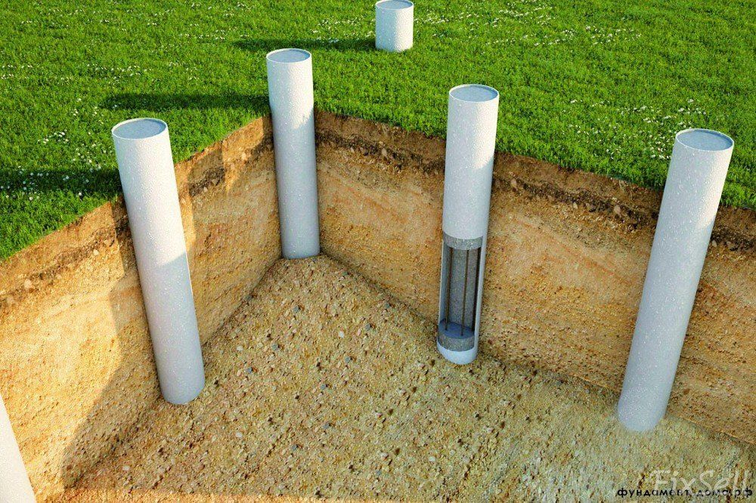
Свайный фундамент
Свайный фундамент рационально использовать только при возведении домов и зданий на слабых, насыщенных водой грунтах. Другими словами, там, где невозможно установить фундамент ленточный, там, где слабый грунт находится ниже допустимой глубины – устанавливается свайный фундамент.
На чем стоит дом?

Slide 9
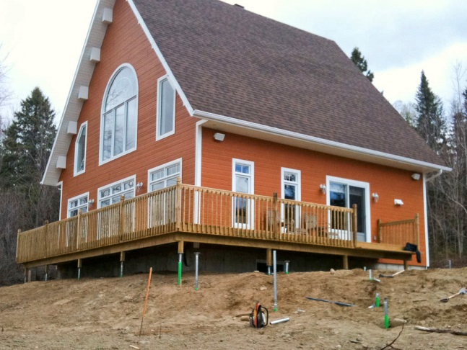
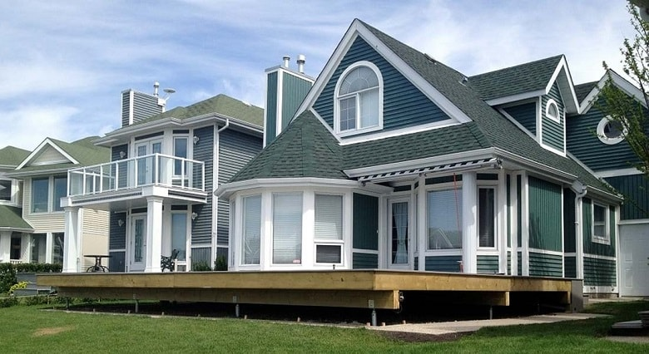
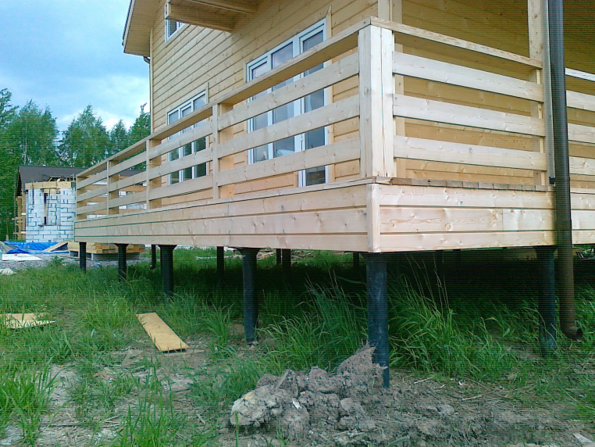
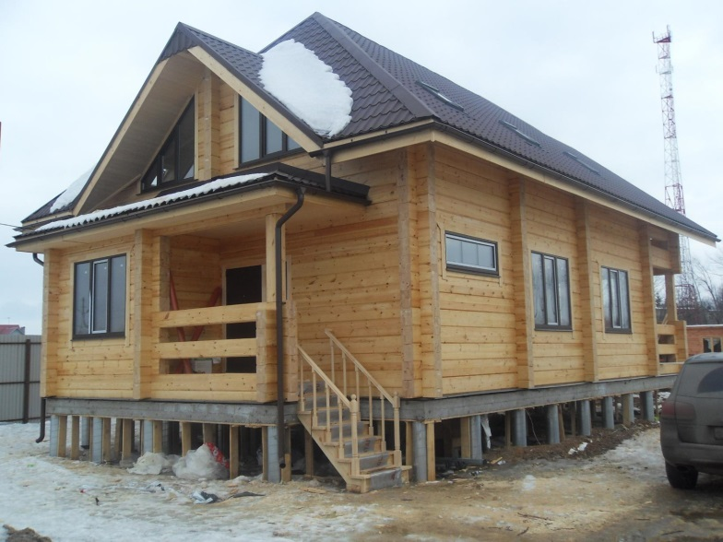
Дома, построенные на свайном фундаменте
На чем стоит дом?

Slide 10
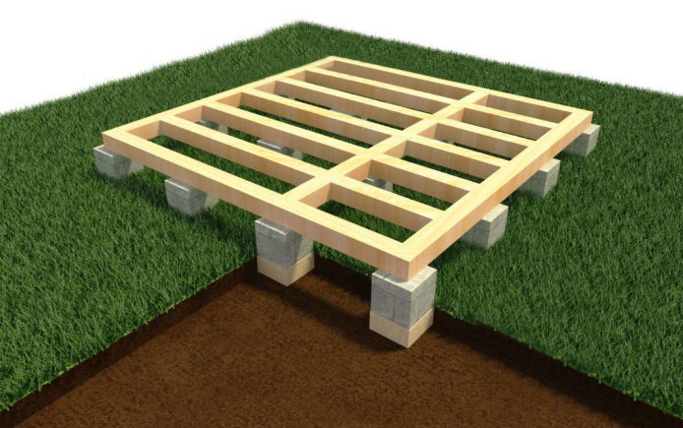
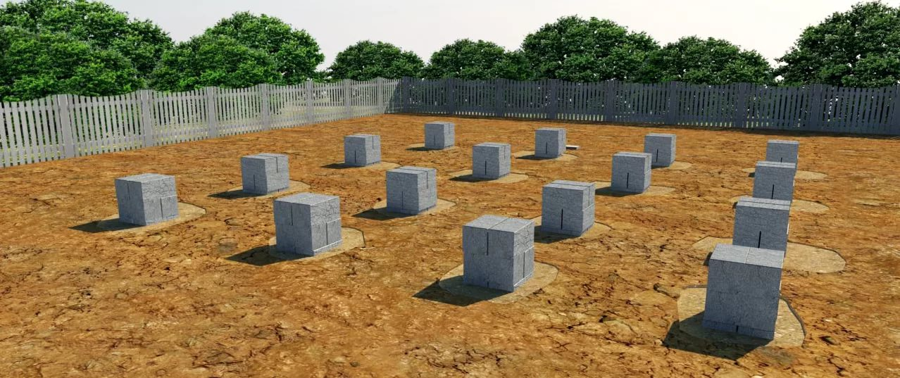
Фундамент столбчатый.
Данный тип фундамента состоит из каменных, кирпичных и других опор. Столбчатый фундамент целесообразно возводить только под домами с легкими стенами. Главным достоинством этого типа фундамента, бесспорно, является высокая экономия на материалах и относительная несложность устройства.
На чем стоит дом?

Slide 11
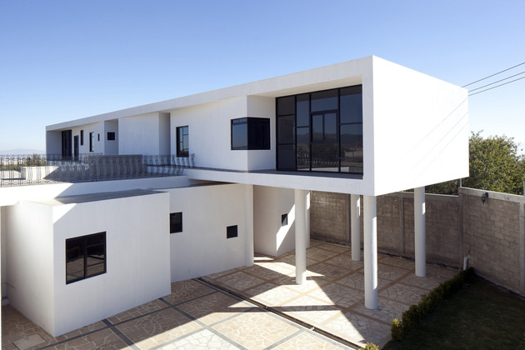
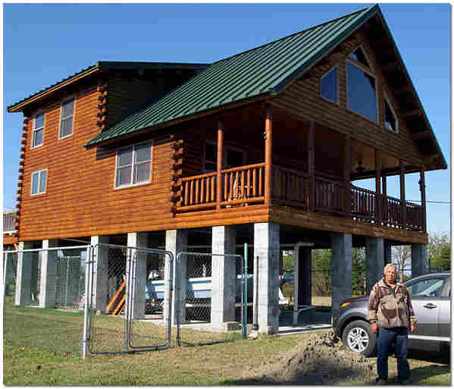
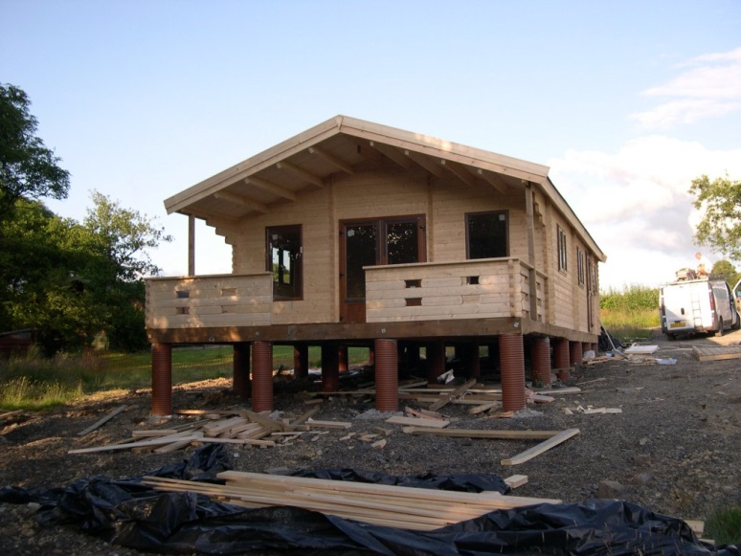
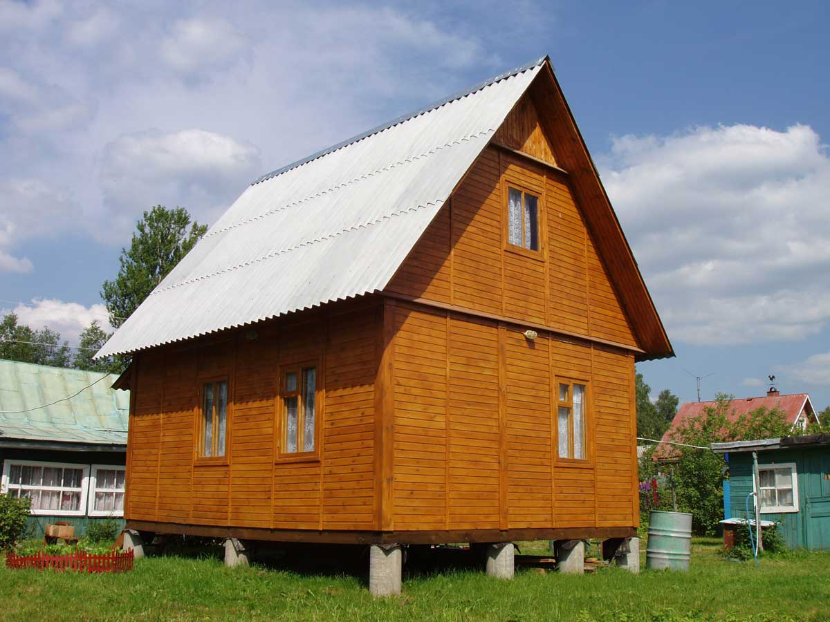
Дома, построенные на столбчатом фундаменте
На чем стоит дом?

